Slide 1
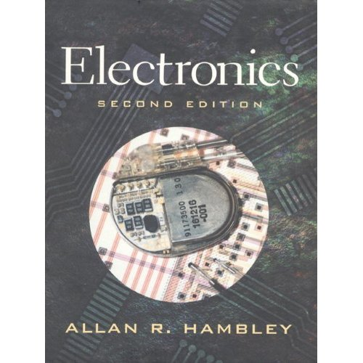
ELE-plan for i dag
Praktiske forhold
Litteraturkilde og undervisning
(Print-On-Demand)
Modkoblingsprincippet
Eksempler på ideelle koblinger - øvelsesopgaver på klasse
Definition af dB
Hvorfor denne logaritmiske relation?
Forstærkning ved kaskadekobling
Forstærker model
Ækvivalent - ”lidt Thevenin-agtigt”
Eksempel på kaskadekobling
Hvorfor fejlberegninger?
Målenøjagtighed - systematik ved dimensionering
Konstruktionsopgaven

Slide 2
Teori
Undervisningsform
Normal gennemgang.
Øvelsesopgaver – regn dem hjemme.
Enkelte afsnit som selvstudie.
Konstruktionsopgave
Praktisk opgave i laboratoriet.
Dokumentationen skal være tilstrækkelig til at kunne danne basis for eksamensforedrag.
Studér materialet - dan hold som det passer jer!

Slide 3
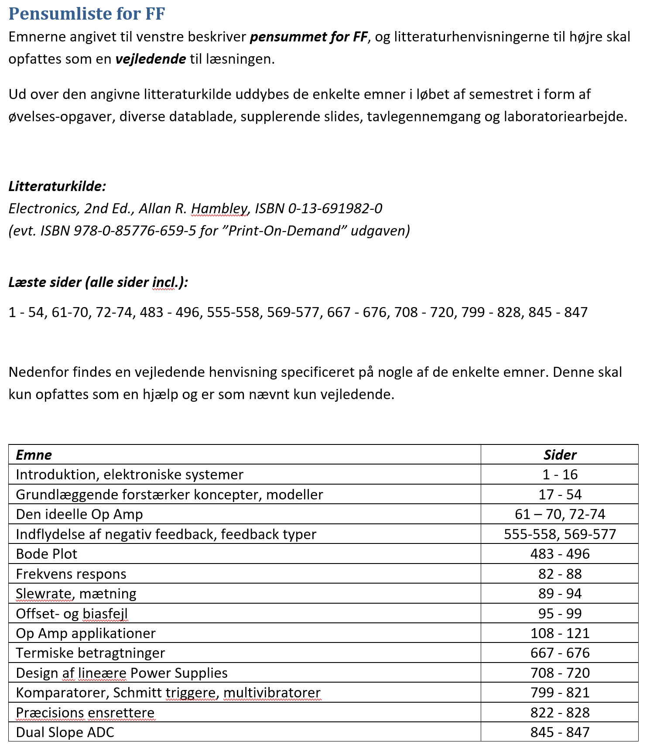
Pensumliste:

Slide 4
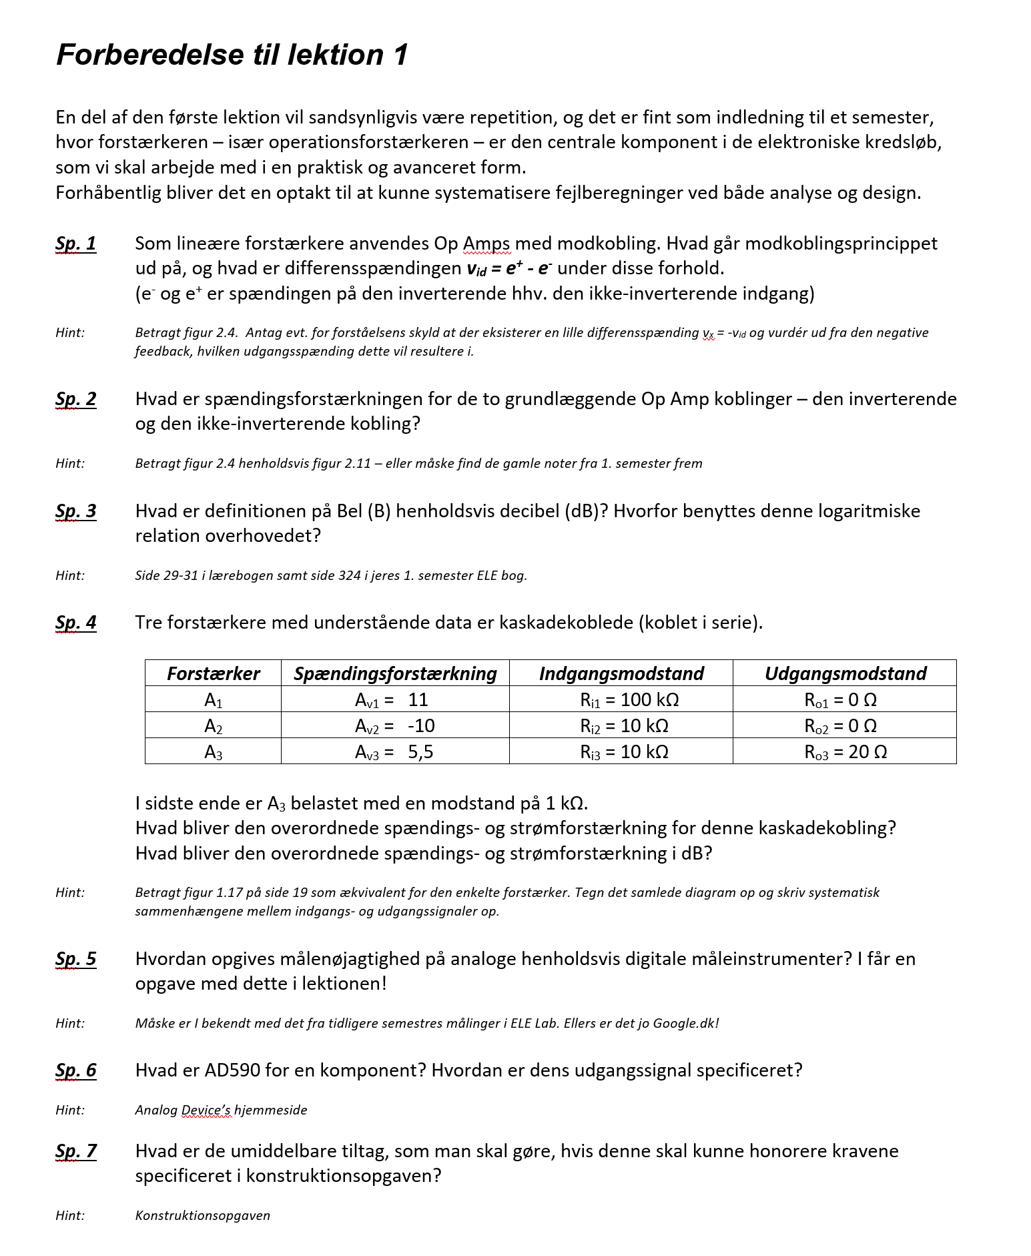
Vedr. forberedelse til lektioner
Forberedelsesark på Itslearning
– brug dem hvis I vil!

Slide 5
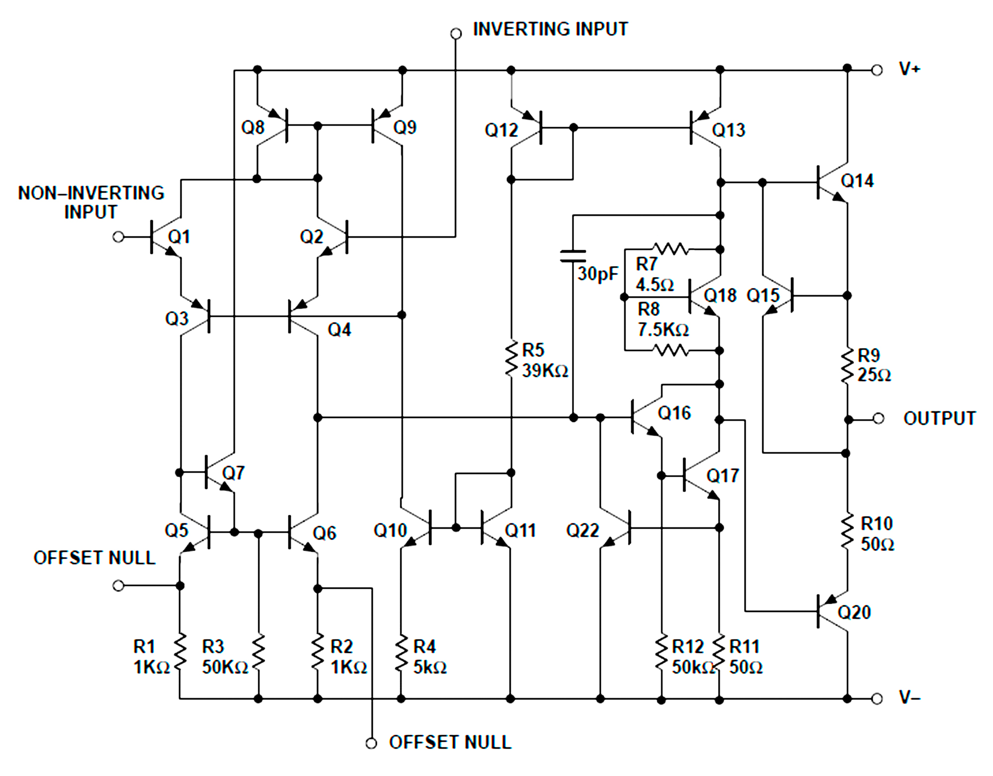
På 1. semester var det således:
Den ideelle Op Amp
I skal blot være bekendte med terminalegenskaberne!

Slide 6
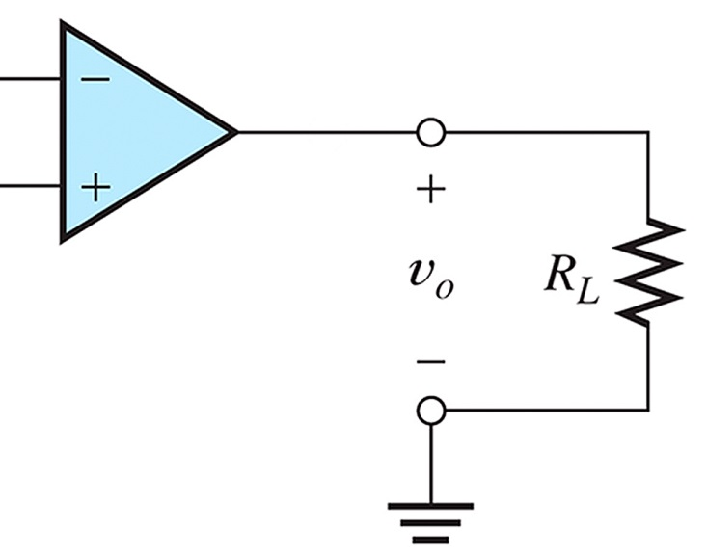
Modkoblingsprincippet
Brøkdel af v_{O}
Se evt. PPS bagerst til rep. af modkobling

Slide 7
Modkoblingsprincippet
Brøkdel af v_{O}
Modkobling
Negativ Feedback

Slide 8
Modkoblingsprincippet
e⁻
v_{id}
Brøkdel af v_{O}
e⁺
v_{o}
v_{o} = A_{OL}v_{id}
A_{OL}
∞
Modkobling
Negativ Feedback

Slide 9



Modkoblingsprincippet
e⁻
v_{id}
Brøkdel af v_{O}
e⁺
v_{o}
v_{o} = A_{OL}v_{id}
A_{OL}
∞
_{Kun med modkobling!}
$$⇒$$
v_{id} = 0
$$⇒$$
e⁻ = e⁺
Modkobling
Negativ Feedback

Slide 10
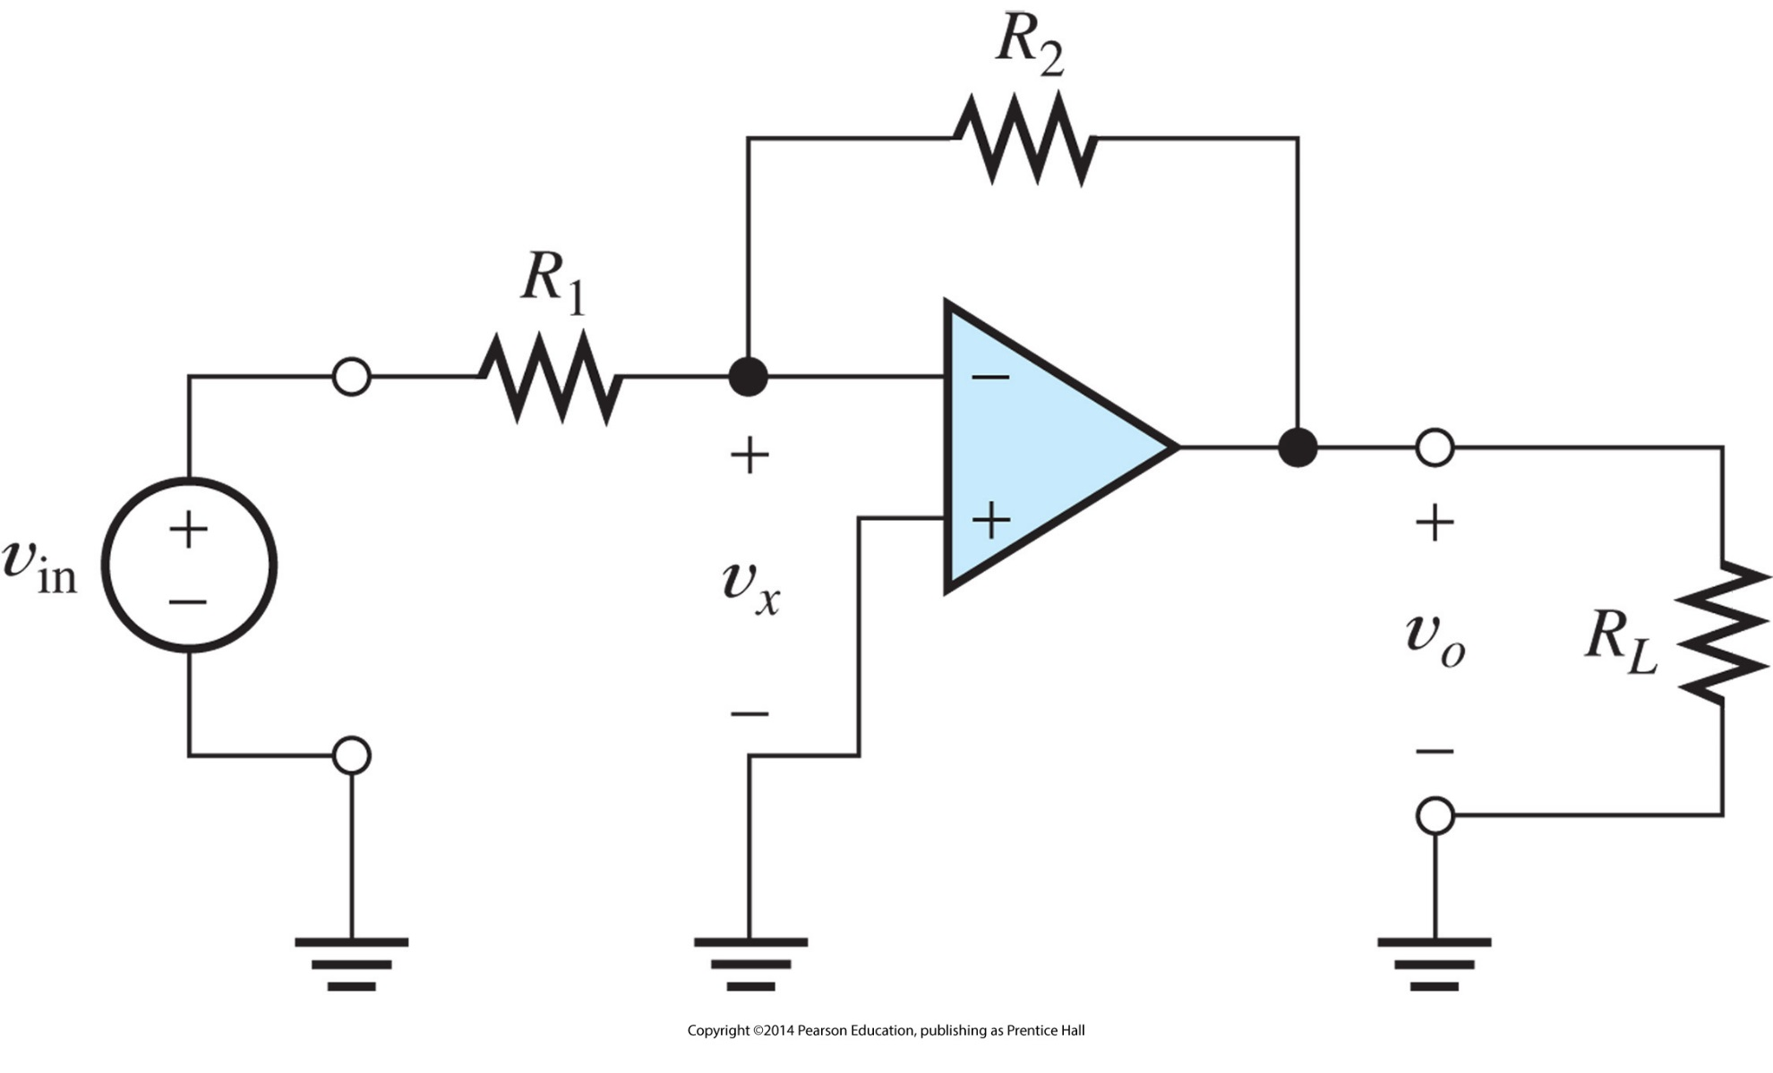


Dette gælder også med påtrykt indgangsspænding v_{in}:
v_{id}
Modkobling:
A_{OL}
∞
$$⇒$$
v_{id} = 0
$$⇒$$
e⁻ = e⁺

Slide 11
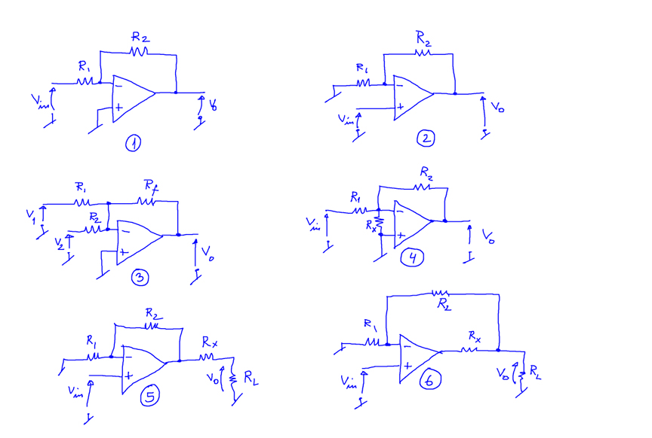
Alle Op Amps kan regnes ideelle. Find værdien af v_{o} i alle seks tilfælde.

Slide 12
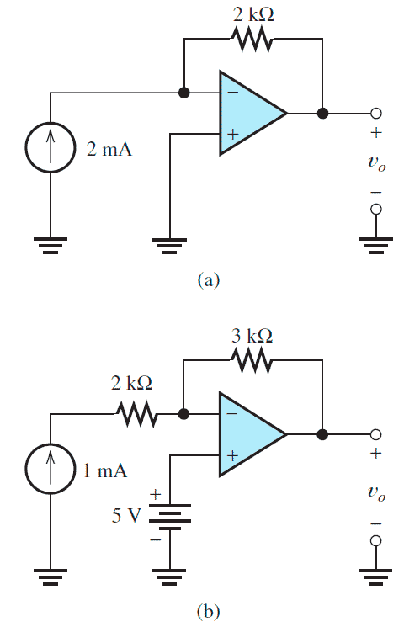
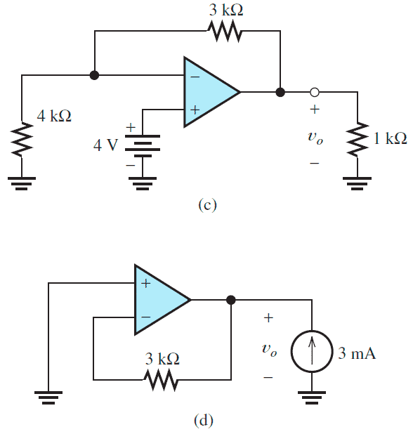
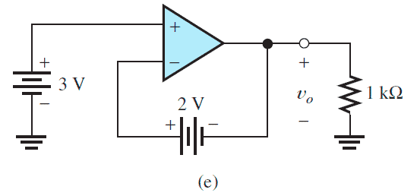
Alle Op Amps kan regnes ideelle. Find værdien af v_{o} i alle fem tilfælde.

Slide 13
Definition af ”dB”
Hvordan er ”bel” (B) henholdsvis ”decibel” (dB) defineret?
Interesseret i lidt historie så kig her: https://en.wikipedia.org/wiki/Decibel

Slide 14
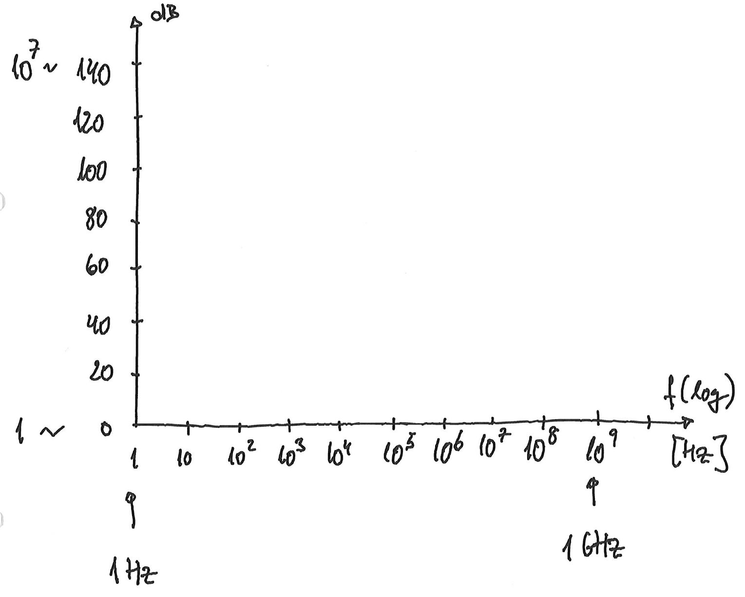
Repræsentation af stort dynamikområde

Slide 15
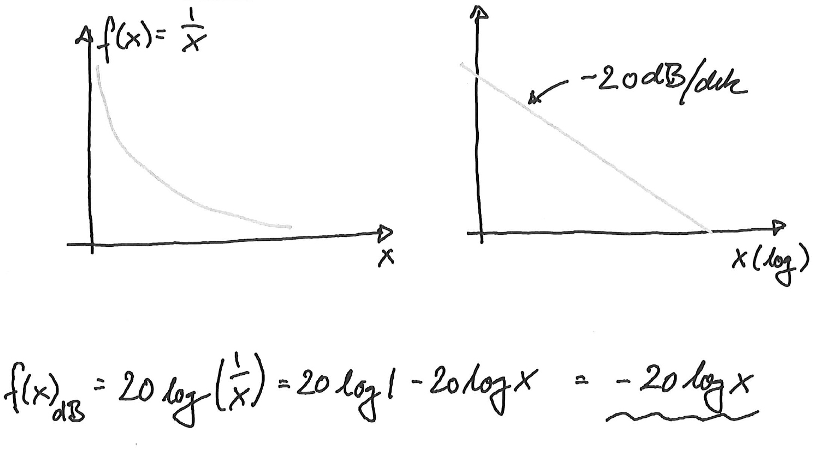
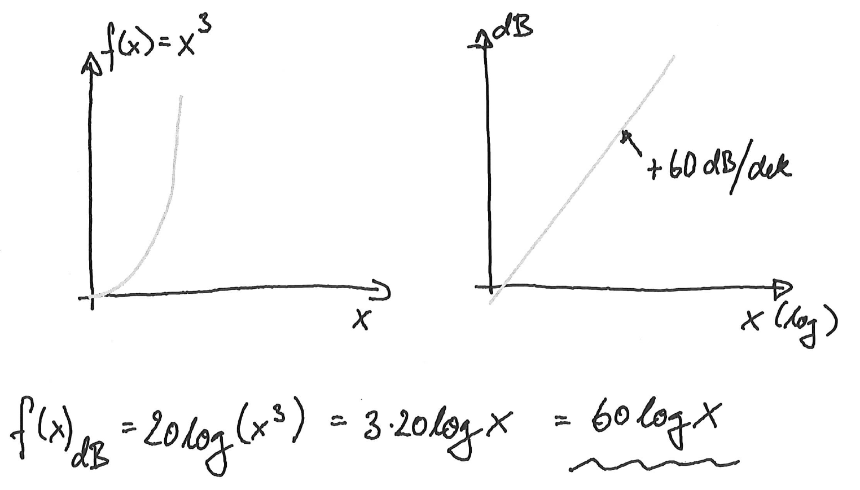
Ulineære funktioner → Rette linier

Slide 16
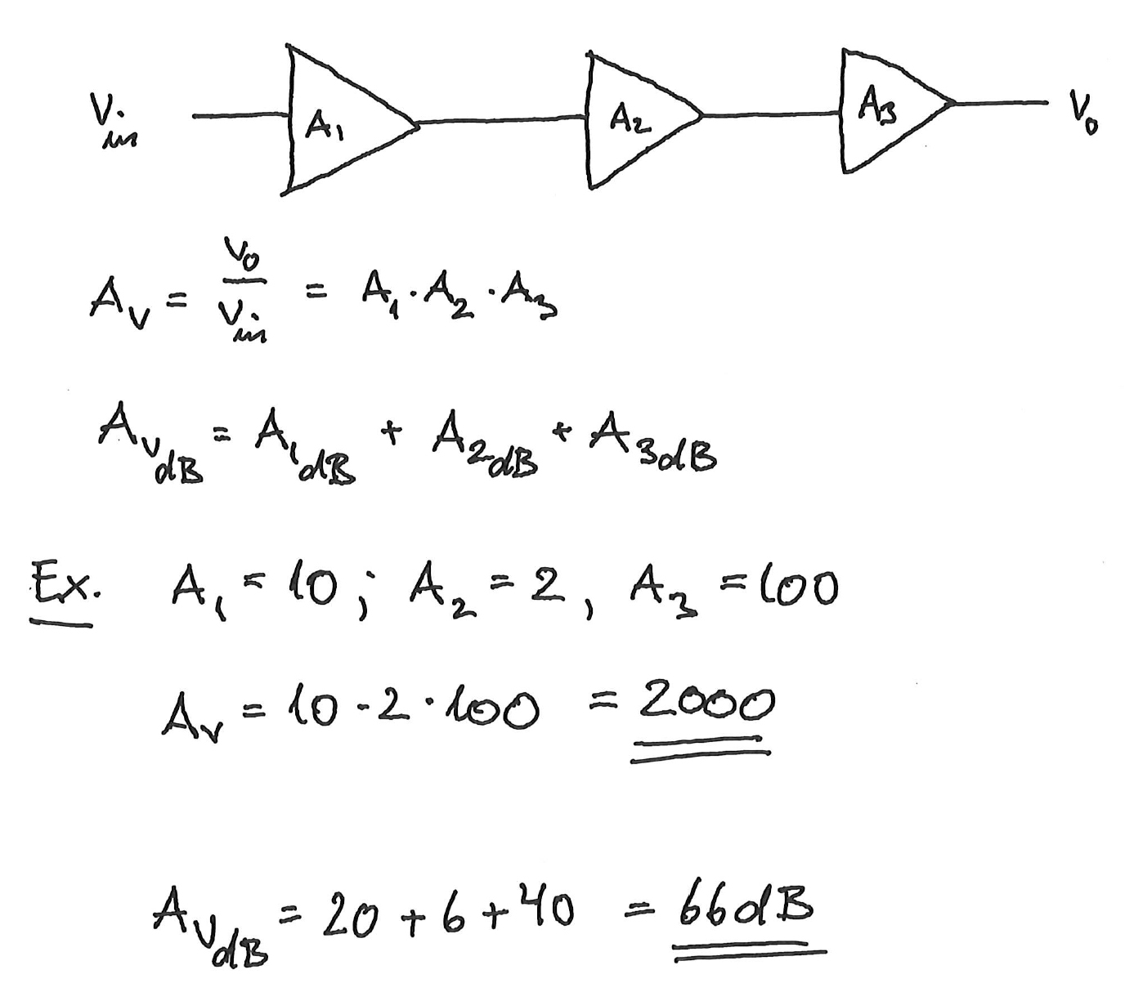
Kaskadekobling

Slide 17
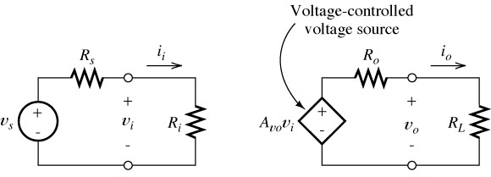
Forstærker model
(Figur 1.17)

Slide 18
Forstærker model
(Figur 1.17)
Sp. 4 fra forberedelsen:
Tre forstærkere med understående data er kaskadekoblede.
Forstærker | Spændingsforstærkning | Indgangsmodstand | Udgangsmodstand
A₁ | A_{v1} = 11 | R_{i1} = 100 kΩ | R_{o1} = 0 Ω
A₂ | A_{v2} = -10 | R_{i2} = 10 kΩ | R_{o2} = 0 Ω
A₃ | A_{v3} = 5,5 | R_{i3} = 10 kΩ | R_{o3} = 20 Ω
I sidste ende er A₃ belastet med en modstand på 1 kΩ.
Find spændingsforstærkningen (A_{v} = v_{o} /v_{i1}) og strømforstærkningen (A_{i} = i_{o} /i_{i1}).
Hvad bliver den overordnede spændings- og strømforstærkning i dB?

Slide 19
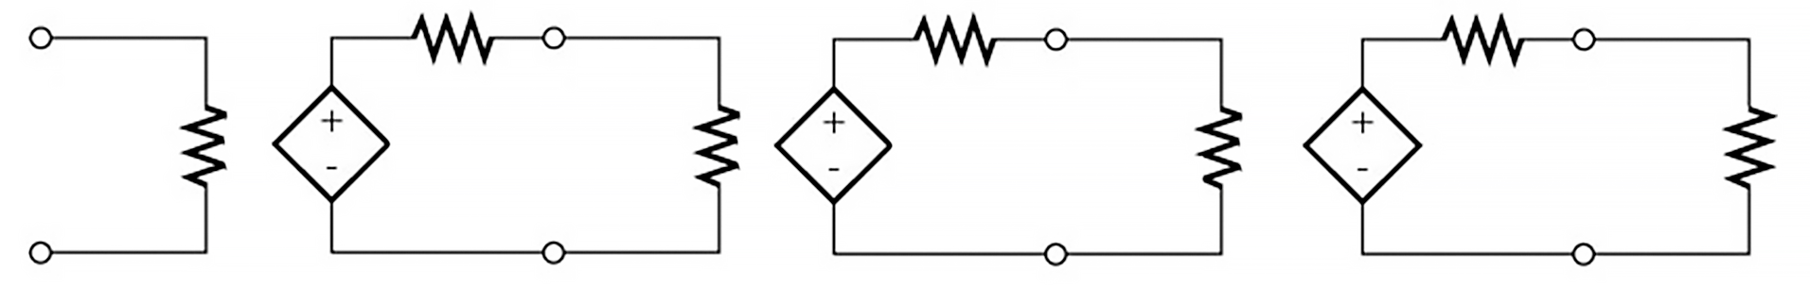
Kaskadekobling
A₁
A₂
A₃
i_{i1}
R_{o1}
R_{o2}
R_{o3}
i_{o}
R_{i1}
R_{i2}
R_{i3}
v_{i1}
A_{v1}∙v_{i1}
v_{i2}
A_{v2}∙v_{i2}
v_{i3}
A_{v3}∙v_{i3}
R_{L}
v_{o}
Forstærker | Spændingsforstærkning | Indgangsmodstand | Udgangsmodstand
A₁ | A_{v1} = 11 | R_{i1} = 100 kΩ | R_{o1} = 0 Ω
A₂ | A_{v2} = -10 | R_{i2} = 10 kΩ | R_{o2} = 0 Ω
A₃ | A_{v3} = 5,5 | R_{i3} = 10 kΩ | R_{o3} = 20 Ω
Realisering af de 3 forstærkere med ideelle Op Amps

Slide 20

Her kommer så en opgave!

Slide 21
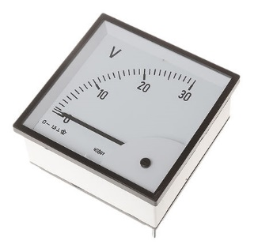
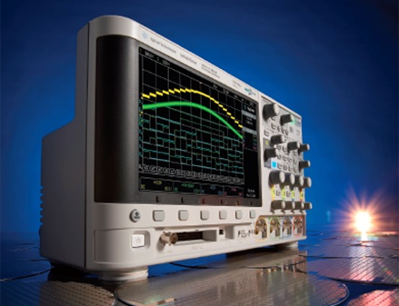
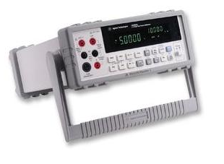
Målenøjagtighed
En DC spænding måles med tre forskellige instrumenter i ELE Lab., og i alle tilfælde er udlæsningen 15 V:
Et analogt multimeter med måleområderne
300 mV, 3 V, 30 V, etc.
Nøjagtighed ±2 % ”Full Scale”.
Et digitalt oscilloscope fra Keysight 2000 X-serien.
”Vertical Offset” er justeret til 0 V.
Et digitalt multimeter Keysight U3401A.
Hvad er den absolutte og relative nøjagtighed på de tre målinger?

Slide 22
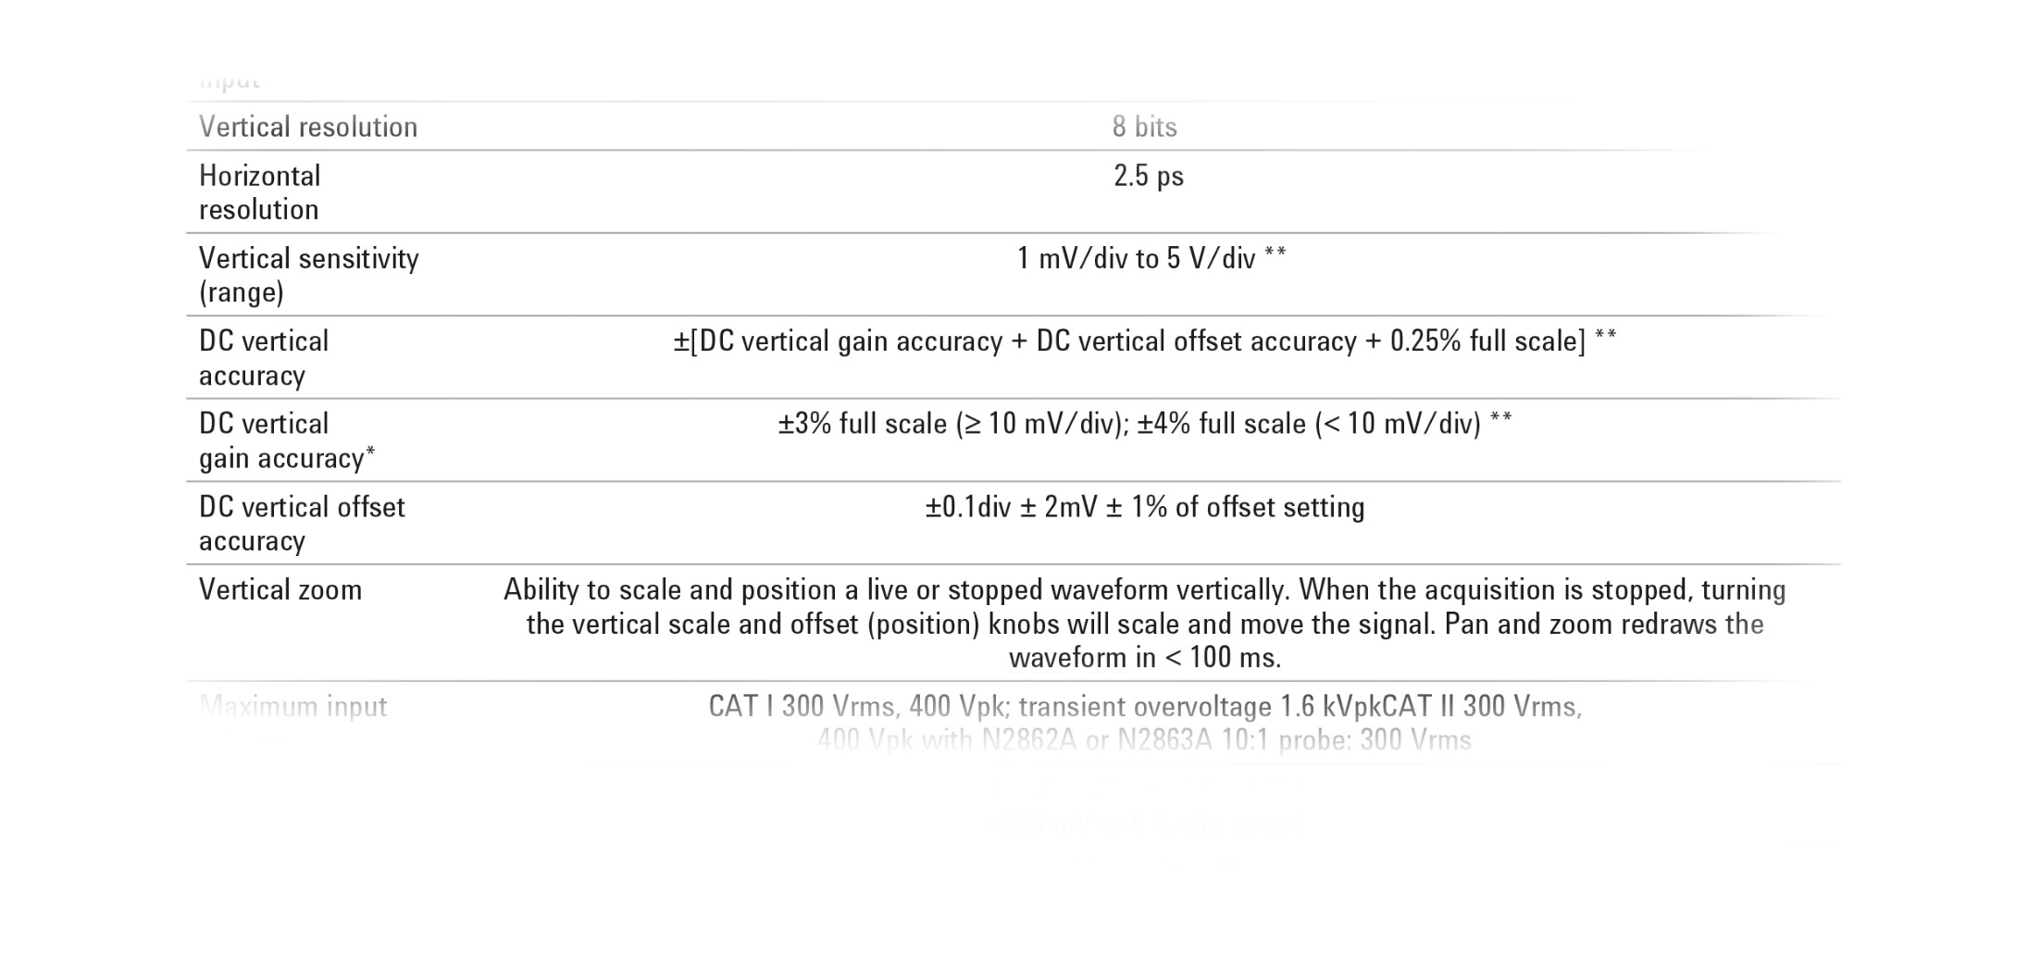
Fra 2000 X-Series datablad

Slide 23
Fra 2000 X-Series datablad

Slide 24
Fra 2000 X-Series datablad

Slide 25
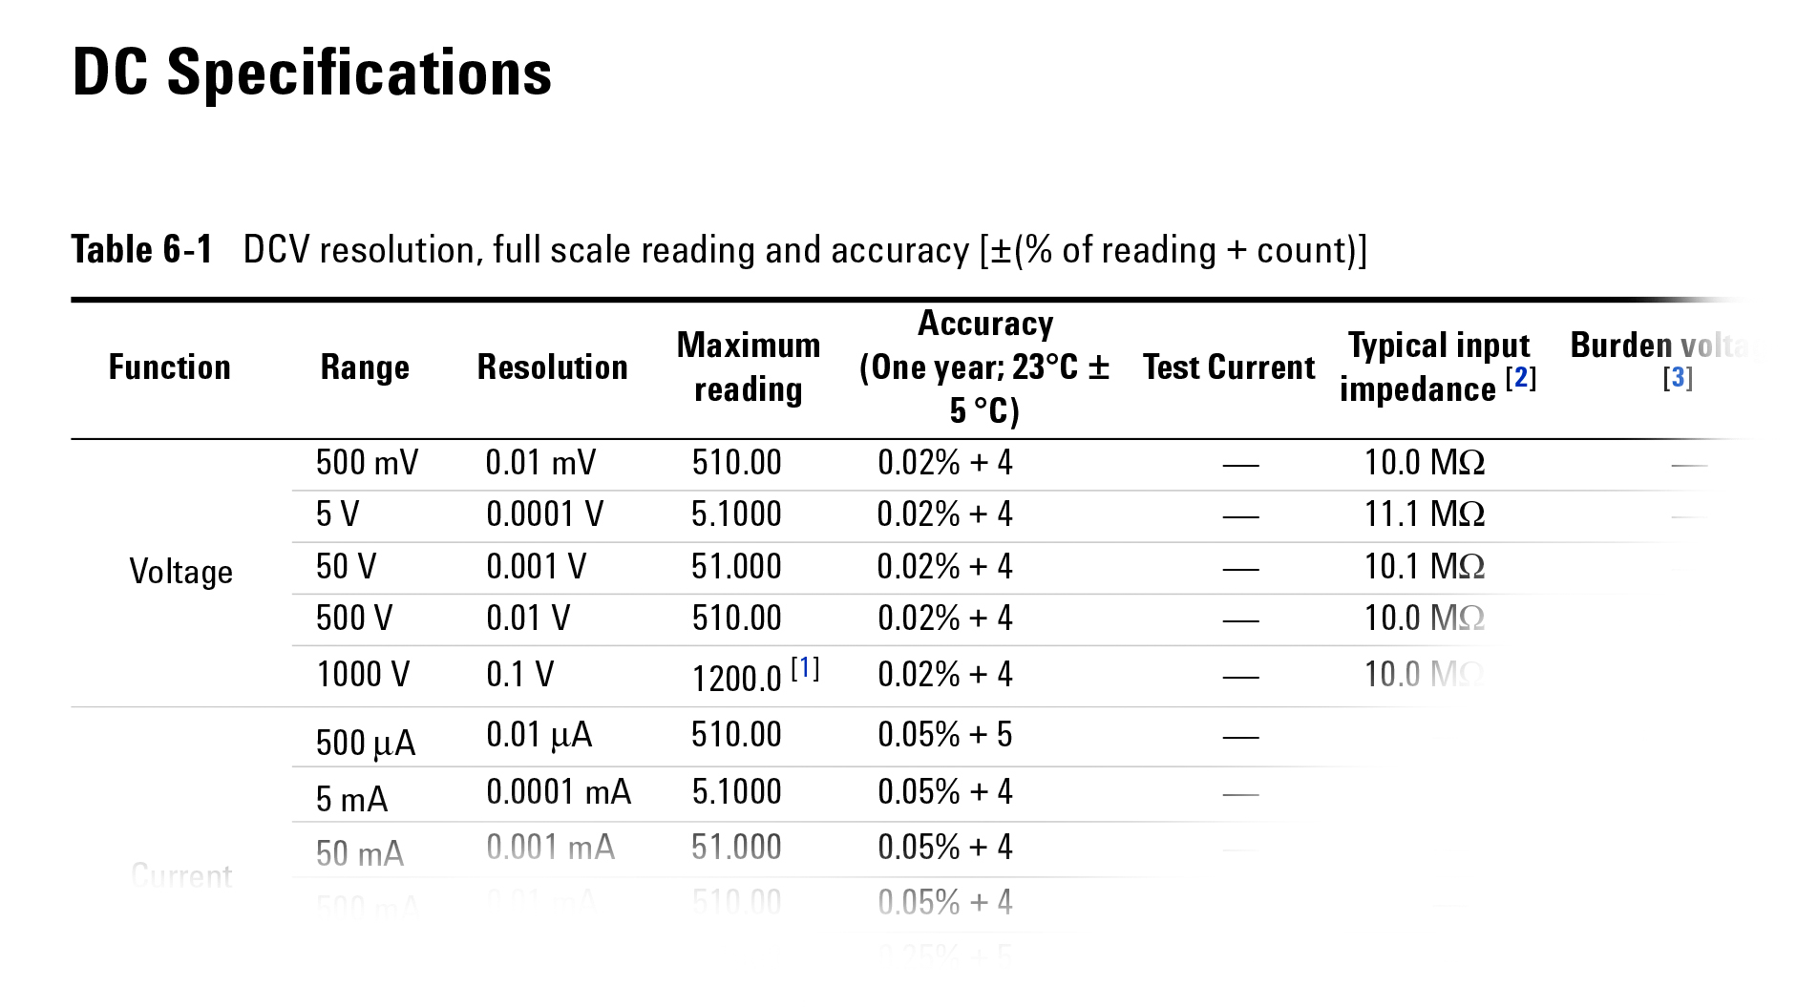
Fra Agilent U3401 multimeter datablad

Slide 26
Fra Agilent U3401 multimeter datablad

Slide 27
Konstruktionsopgave
ITSL

Slide 28
Rep.
Følgende sidste PPS er lidt rep. fra 1. semester. Disse uddyber begrundelsen for, at v_{id} = 0, når en Op Amp er modkoblet.

Slide 29
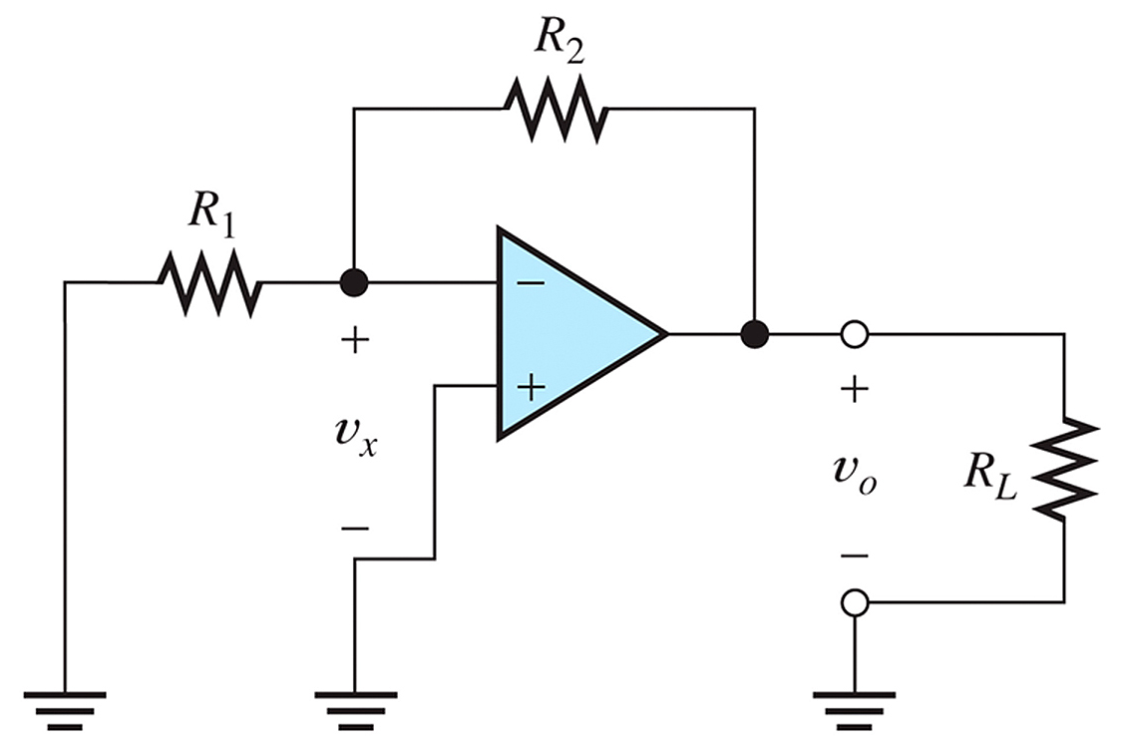
Modkoblingsprincippet
Figur 2.4 med v_{in} = 0

Slide 30
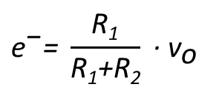

$${\text{e}}^{\text{−}}$$
$${\text{e}}^{\text{−}}\text{= }\frac{\text{R}\text{1}}{\text{R}\text{1}\text{+}\text{R}\text{2}} \text{∙ }{\text{v}}_{\text{o}}$$

Slide 31
e⁻
v_{id}
e⁺
v_{o}
v_{o} = A_{OL}v_{id}
= A_{OL}(e⁺ - e⁻)
$${\text{e}}^{\text{−}}$$

Slide 32
e⁻
v_{id}
v_{x}
e⁺
v_{o}
v_{o} = A_{OL}v_{id}
= A_{OL}(e⁺ - e⁻)
= - A_{OL}v_{x}
$${\text{e}}^{\text{−}}$$

Slide 33
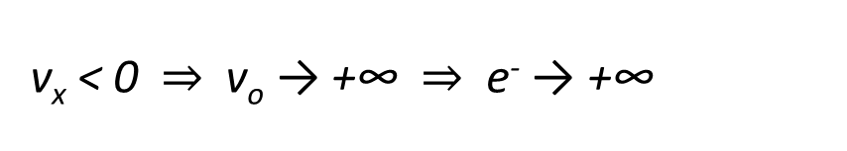
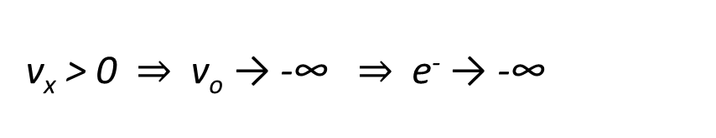
v_{x} > 0 $\text{⇒}$ v_{o} → -∞ $\text{⇒}$ e⁻ → -∞
v_{x} < 0 $\text{⇒}$ v_{o} → +∞ $\text{⇒}$ e⁻ → +∞

Slide 34
v_{x} > 0 $\text{⇒}$ v_{o} → -∞ $\text{⇒}$ e⁻ → -∞
v_{x} < 0 $\text{⇒}$ v_{o} → +∞ $\text{⇒}$ e⁻ → +∞
Balance ved v_{id} = -v_{x} = 0

Slide 35
Dette gælder også med påtrykt indgangsspænding v_{in}:

Slide 36


Dette gælder også med påtrykt indgangsspænding v_{in}:
v_{id}
Modkobling
A_{OL} → ∞
$$⇒$$
$$⇒$$
v_{id} = 0
e⁻ = e⁺

Slide 37
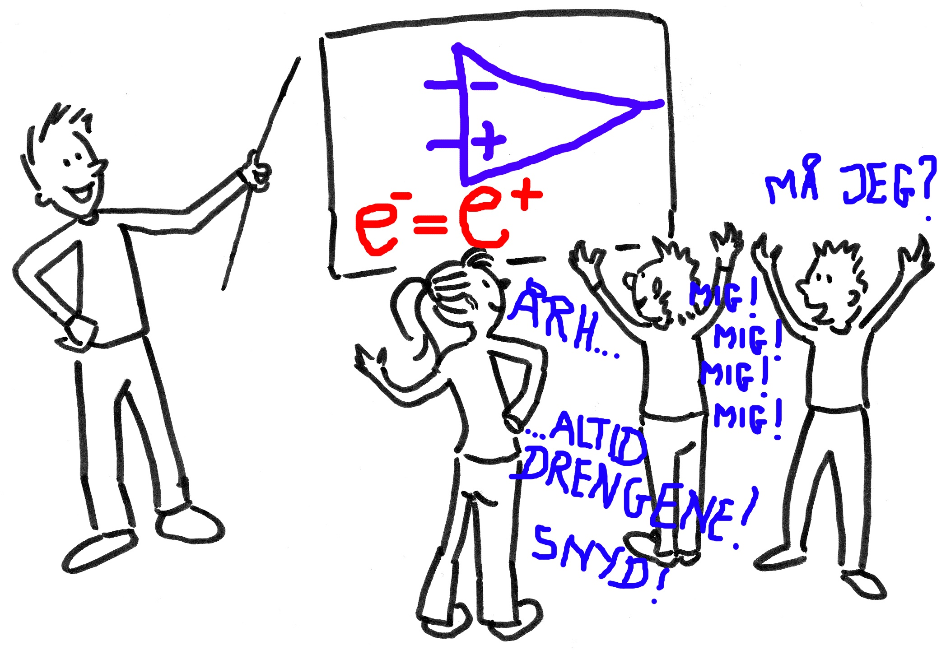
Op Amps i kaskadekobling fra Sp.4 forsynes med ±15 V
Hvad bliver den samlede strøm fra de to forsyninger, når indgangen påtrykkes et positivt signal på v_{s} = 10 mV?

